Slide 1


Equipment&Production
制造装备物联及生产管理平台“craftMen”
本项目已上传至开源网站GitHub：github.com/pilliaredrw/craftMen
项目全程采用Git进行版本控制，且服务已部署至云端，
欢迎任意设备访问：cft.nb666.de
2025
计科一班第一组
时间：2025.1.3
李梓轩 张鑫琦 刘知达
马延鑫 吴冠仪 董浩天

Slide 2
目录
Catalogue
01.
项目背景与目标
02.
系统功能结构与非功能性需求
03.
系统架构设计
04.
功能设计与数据库设计
05.
用户界面设计与安全性能优化
06.
部署与使用说明

Slide 3
01
PART
项目背景与目标
第一组

Slide 4
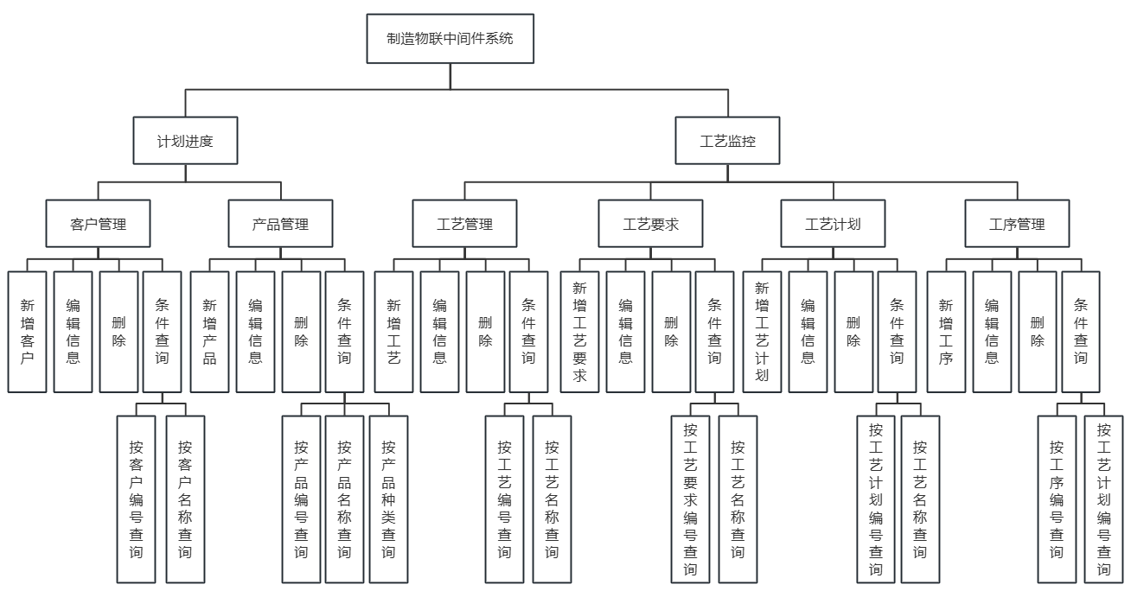
项目概述
本次生产实习直接给出功能需求图，目的大致为通过信息化手段实现生产制造过程的高效管理和全面监控，要求平台支持工艺监控管理、计划进度管理、基础信息管理、用户登录等功能模块。
背景目标

Slide 5
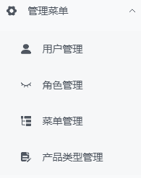
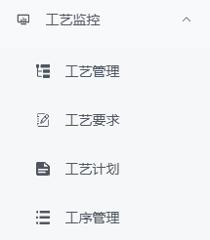
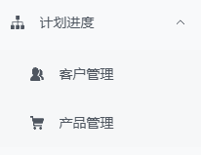
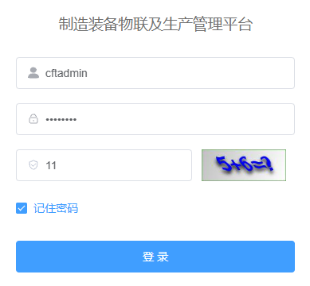
功能需求概览
系统管理模块
工艺监控模块
计划进度模块
登录模块
包括角色管理和用户管理，支持权限创建和编辑。
包括工艺管理、工艺要求、工艺计划和工序管理，支持创建和查询工艺相关信息。
涵盖客户管理和产品管理，支持信息录入和查询。
用户通过用户名和密码登录系统，支持记住密码功能。

Slide 6
02
PART
系统功能结构与非功能性需求
计科一班第一组

Slide 7
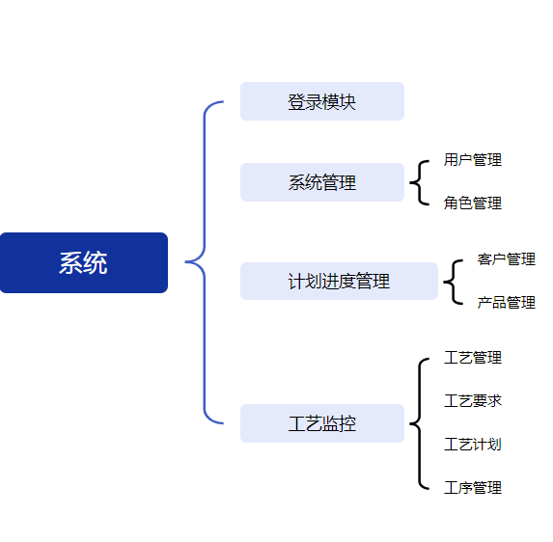

系统功能结构图
功能模块划分
展示系统功能模块的逻辑结构和数据流向
#
非功能性需求
•安全性：系统需满足企业信息安全规范，防止数据泄漏。
•性能：系统应支持高并发访问，确保在高负载情况下依然稳定运行。
•可用性：提供友好的用户界面，支持快捷操作。
•可扩展性：系统设计需支持未来功能扩展。

Slide 8
03
PART
系统架构设计
计科一班第一组

Slide 9
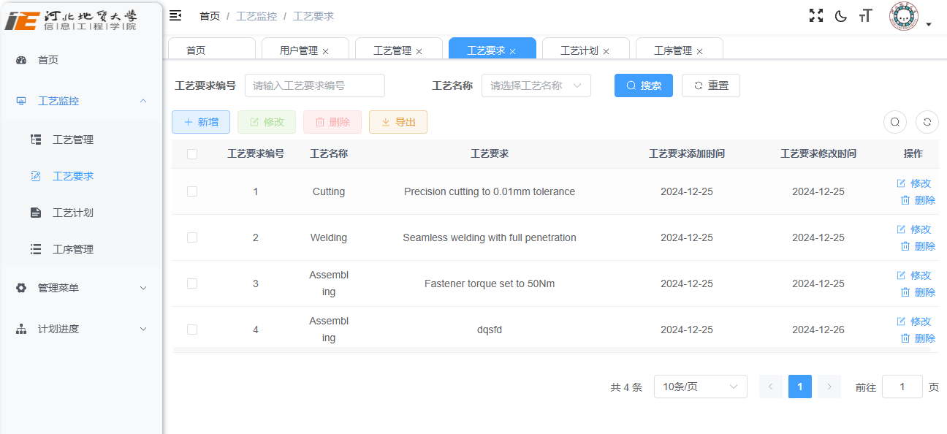
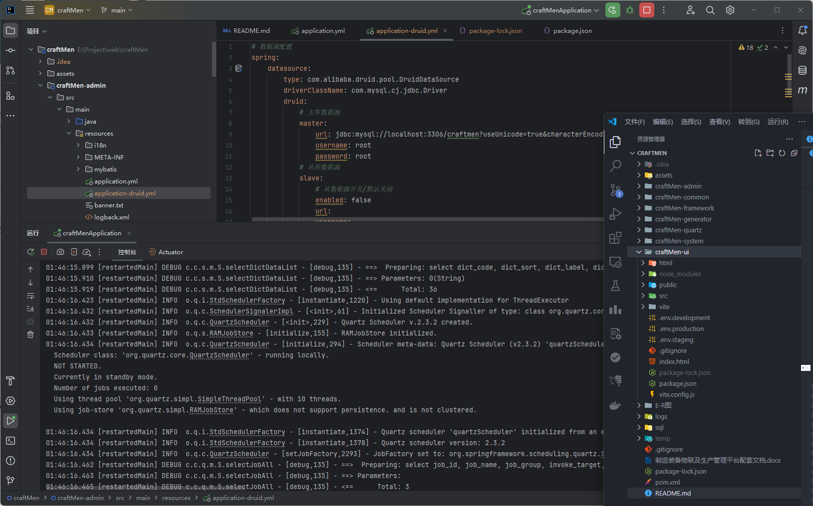
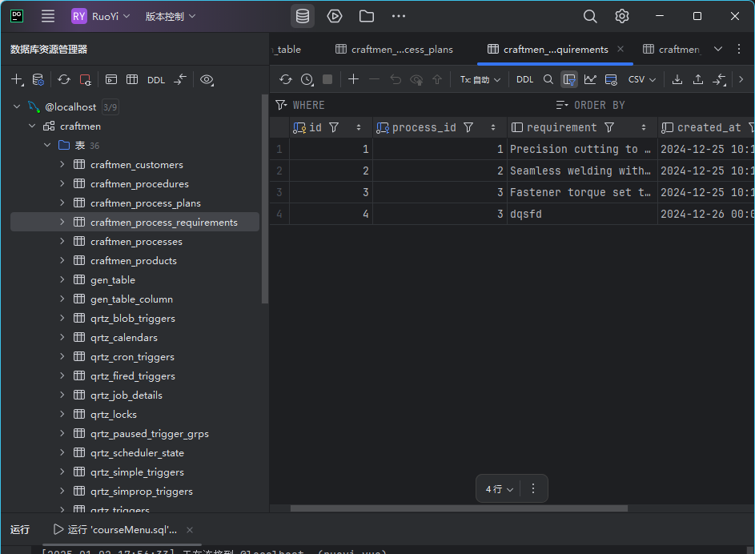
系统逻辑架构
客户端层
服务层
数据层
通过浏览器访问系统，实现用户交互。
提供用户认证、业务逻辑处理、权限控制等服务。
提供数据的存储、查询与管理。

Slide 10

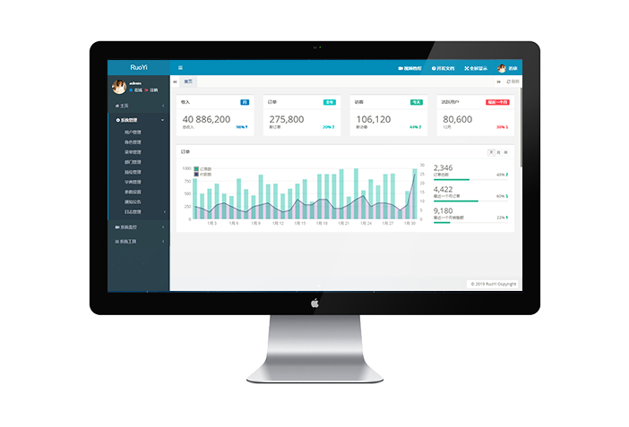








技术架构
整体基于RuoYi前后端分离式框架
•RuoYi 是一个 Java EE 企业级开发平台，基于经典技术组合（Spring Boot、Spring Security、MyBatis、Jwt、Vue）。
RuoYi前后端分离式框架
技术选型
前端：Vue3
UI框架：
请求管理：
打包工具：Vite
后端： SpringBoot
连接数据库中间件：MyBatis
数据库：MySQL
缓存：Redis
鉴权：Spring Security
用户认证：JWT
依赖管理：

Slide 11
04
PART
功能设计与数据库设计
计科一班第一组

Slide 12

工艺表
数据库设计
主要表结构
{工艺编号，名称，能力数据，外协价格}
用户表、角色表、客户表、产品表、工艺表、工艺要求表、工艺计划表、工序表。
工艺要求表
用户表
{工艺要求编号，要求内容，工艺编号}
工艺计划表
{用户编号，用户名，密码，角色编号，状态}
客户表
{工艺计划编号，工艺编号，批次数量}
工序表
{客户编号，名称，地址，联系方式}
产品表
{工序编号，工序顺序，定额工时，工艺计划编号}
角色表
{产品编号，名称，类型，状态，描述}
{角色编号，名称，描述}

Slide 13
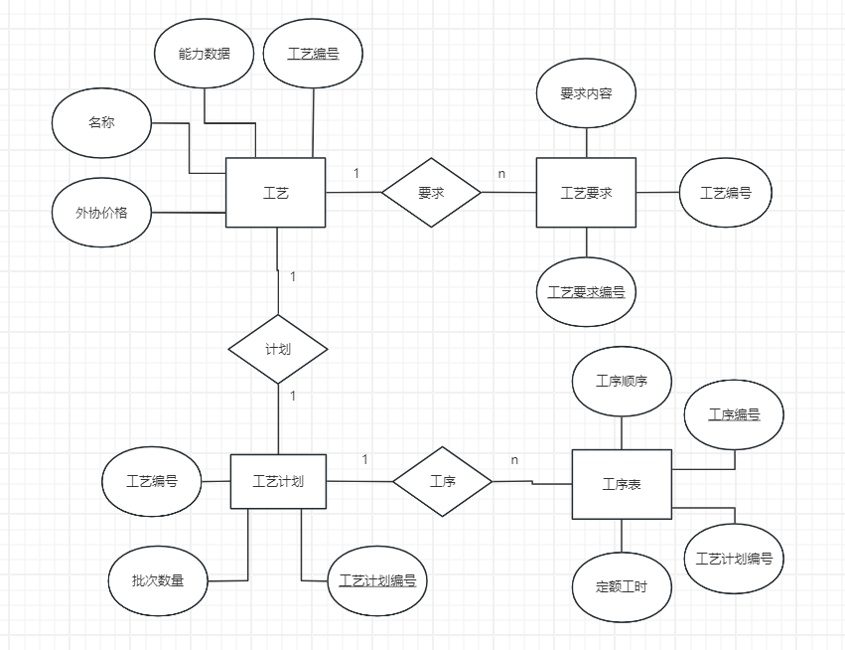

工艺监控模块设计
工艺管理
工艺要求
工艺管理页面展示所有工艺信息，包括工艺编号、名称、瓶颈工序等。
工艺要求页面以表格形式展示工艺编号、名称、要求等。
工艺计划
工序管理
工艺计划页面以表格展示计划编号、名称、起止时间、批次数量等。
工序管理页面展示工序编号、计划编号、顺序等信息。

Slide 14
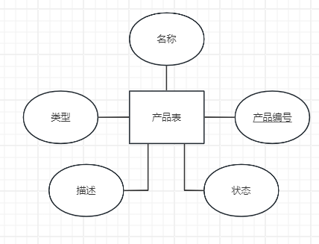
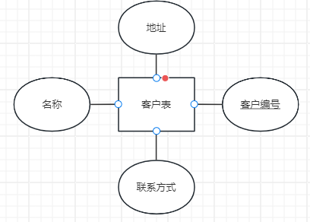
计划进度模块设计
客户管理
产品管理
客户列表页面显示客户的基础信息，如客户编号、名称、联系方式等。
产品管理页面以表格形式展示产品信息，支持按编号、名称、种类筛选。

Slide 15
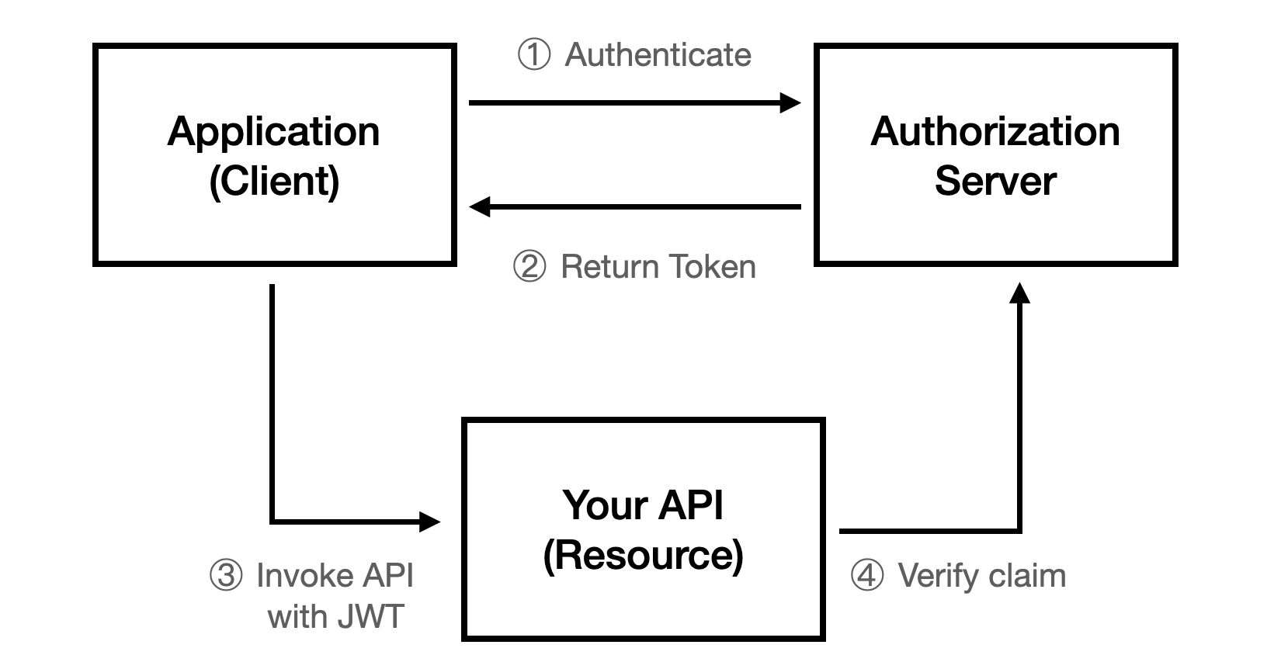

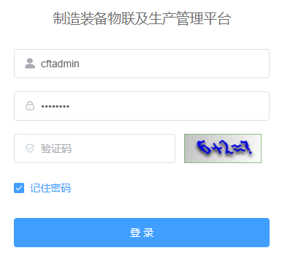
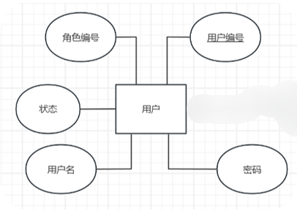
登录模块设计
页面设计
业务逻辑
提供用户登录界面，包含用户名、密码、验证码输入框，以及记住密码复选框。
进行用户名密码验证，采用JWT(JSON Web Token)加密方式传输。

Slide 16
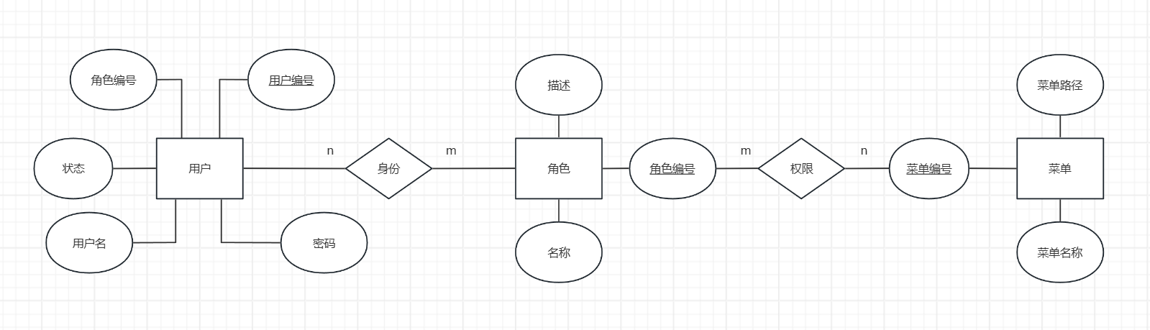
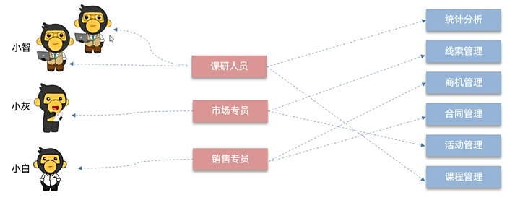
系统管理模块设计
用户权限控制
RBAC(基于角色的访问控制)是一种广泛使用的访问控制模型，通过角色来分配和管理用户的菜单权限

Slide 17
05
PART
用户界面设计
计科一班第一组

Slide 18
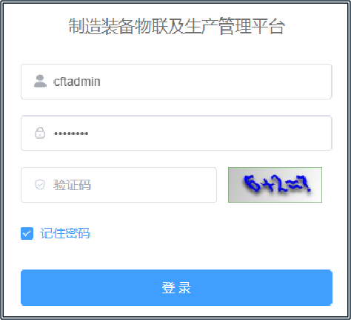
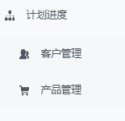
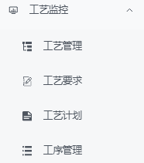
交互界面概述
登录页面
计划进度页面
包含用户名、密码输入框，记住密码复选框，登录按钮。
包含客户管理和产品管理。
01
03
系统管理页面
工艺监控页面
包含角色管理和用户管理。
包含工艺管理、工艺要求、工艺计划、工序管理。
02
04

Slide 19

thanks for watching
谢谢大家
本项目已上传至开源网站GitHub： github.com/pilliaredrw/craftMen
项目全程采用Git进行版本控制， 且服务已部署至云端，
欢迎任意设备访问：cft.nb666.de
2025
计科一班第一组
时间：2025.1.3
李梓轩 张鑫琦 刘知达
马延鑫 吴冠仪 董浩天

